Slide 1
기업업무 3강 과제
JSP

Slide 2
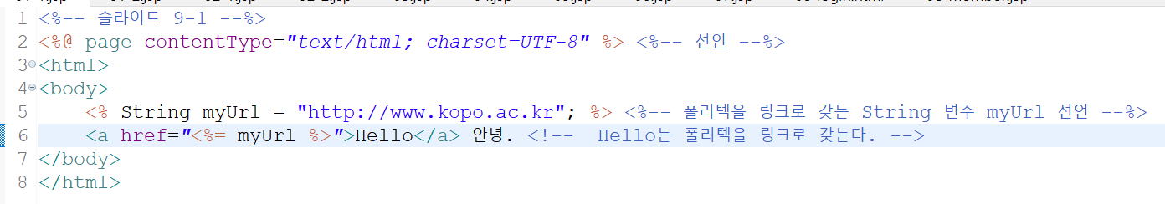
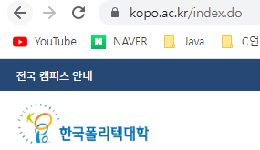
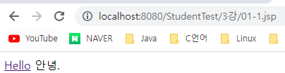
슬라이드 9-1 실습 - 기본함수 몇 가지
처음 화면에서 Hello 클릭 시 폴리텍 홈페이지로 넘어가짐

Slide 3
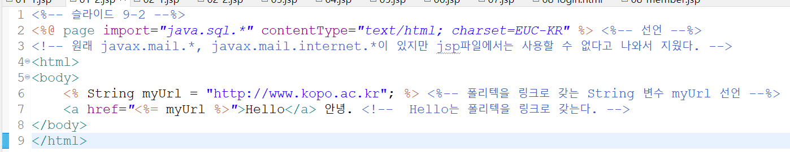
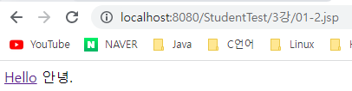
슬라이드 9-2 실습 - 기본함수 몇 가지
처음 화면에서 Hello 클릭 시 폴리텍 홈페이지로 넘어가짐

Slide 4
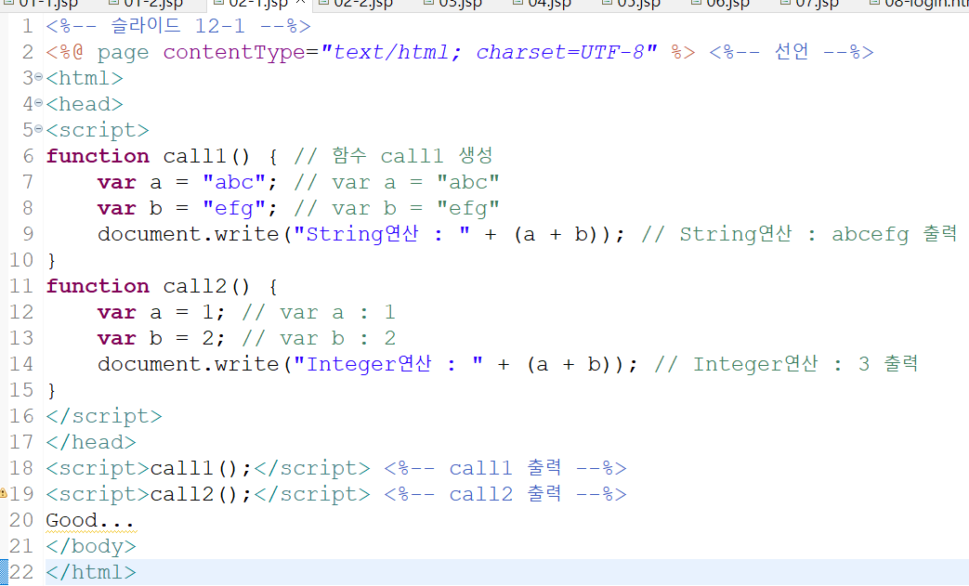
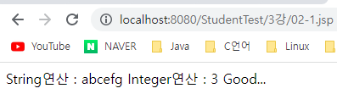
슬라이드 12-1 실습 - Java Script vs JSP (변수,데이터형,함수, 조건문,반복문)
출력 결과

Slide 5
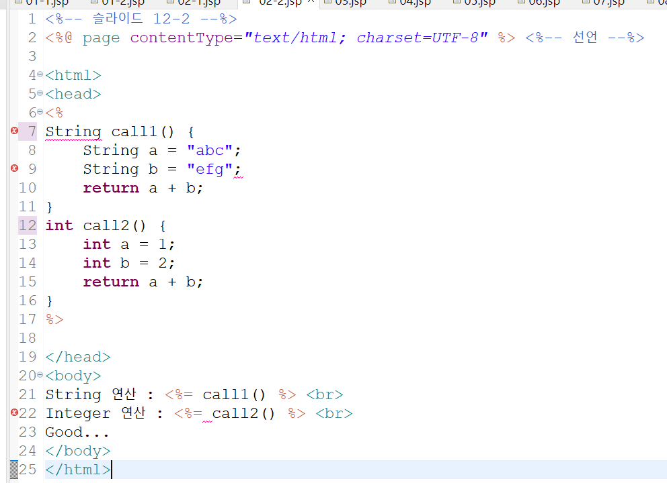
슬라이드 12-2 실습 - Java Script vs JSP (변수,데이터형,함수, 조건문,반복문)

Slide 6
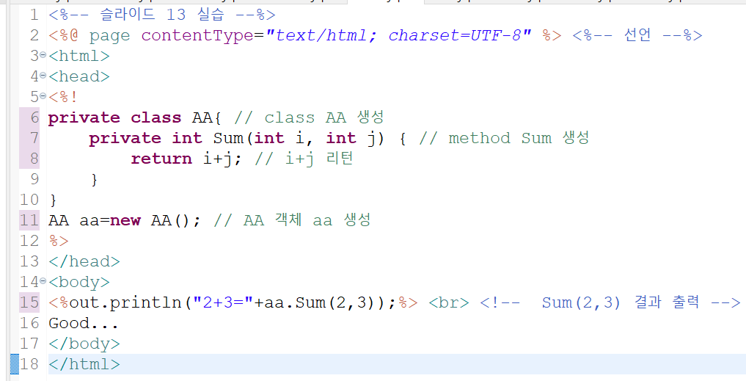
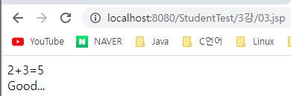
슬라이드 13 실습 - JSP Class사용

Slide 7
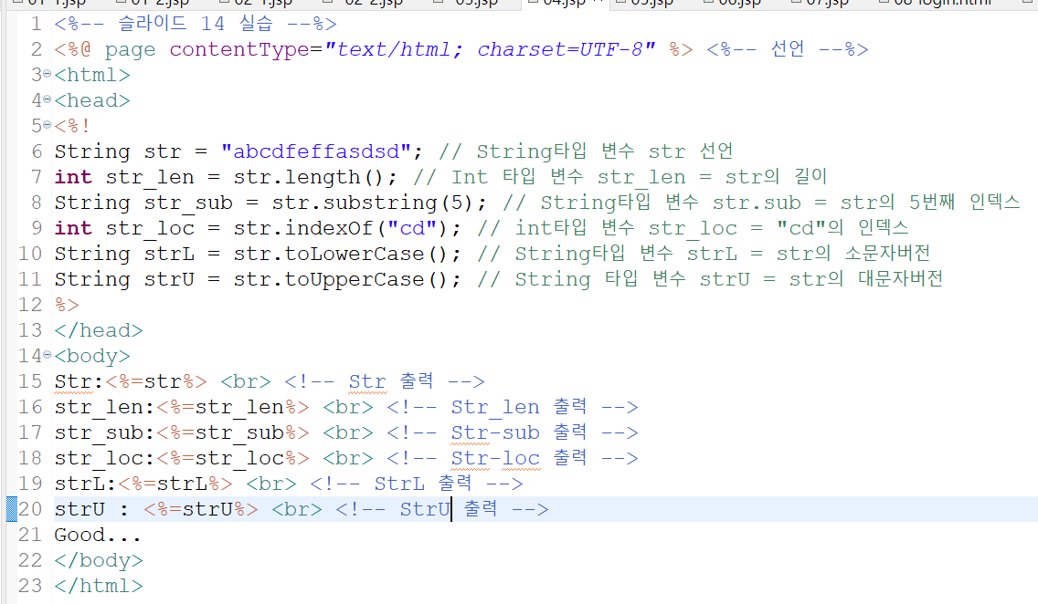
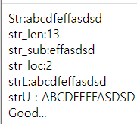
슬라이드 14 실습 - JSP 문자함수1
Str의 변수 별 계산결과 출력

Slide 8
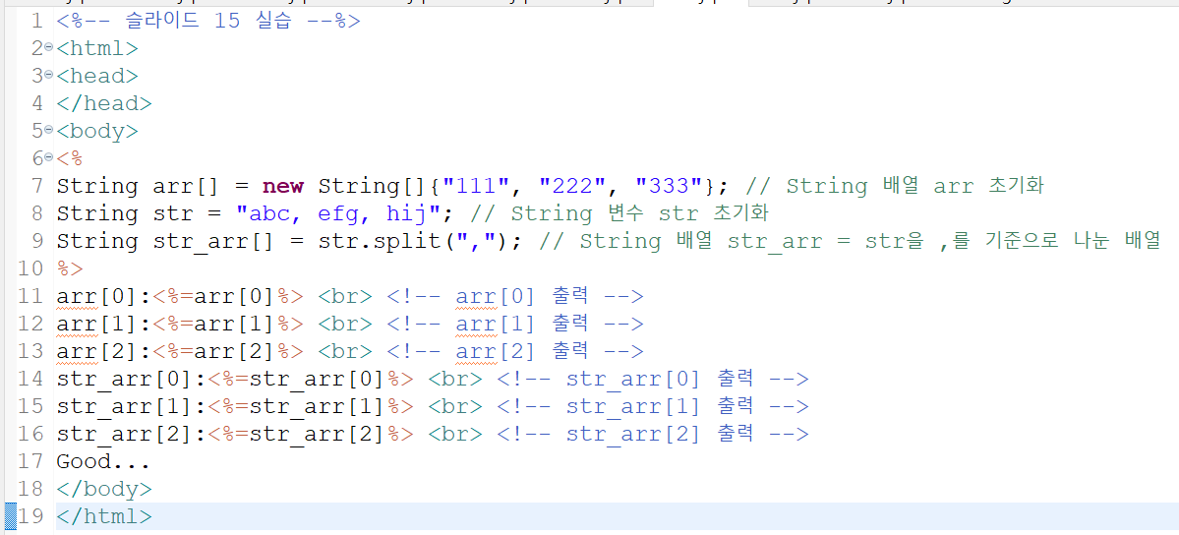
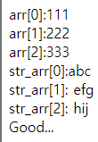
슬라이드 15 실습 - JSP 문자함수2
출력 결과

Slide 9
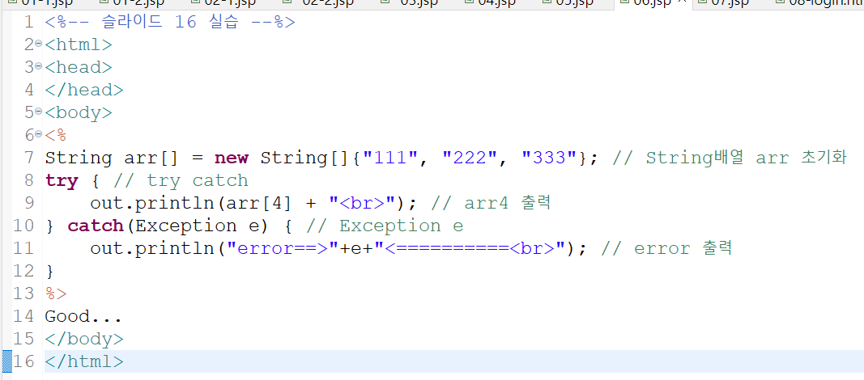
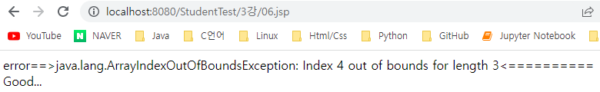
슬라이드 16 실습 - JSP 예외 처리
에러메세지 출력

Slide 10
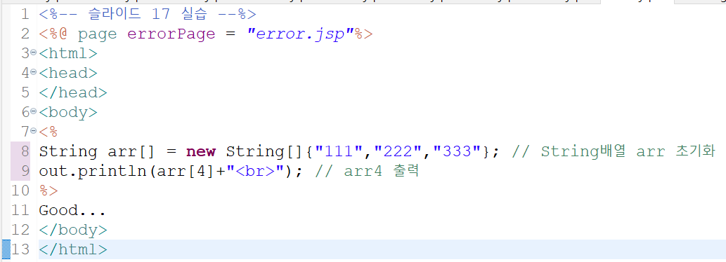
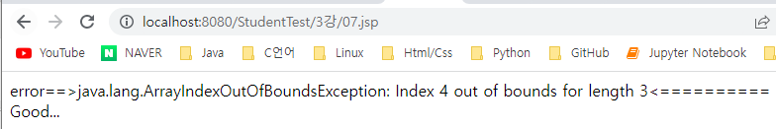
슬라이드 17-(1) 실습 - JSP 예외 처리2
JSP에서 에러가 나는 경우 에러상황이 자세히 표시되는데 프로그램내용이 노출되는 보안취약성이 있다

Slide 11
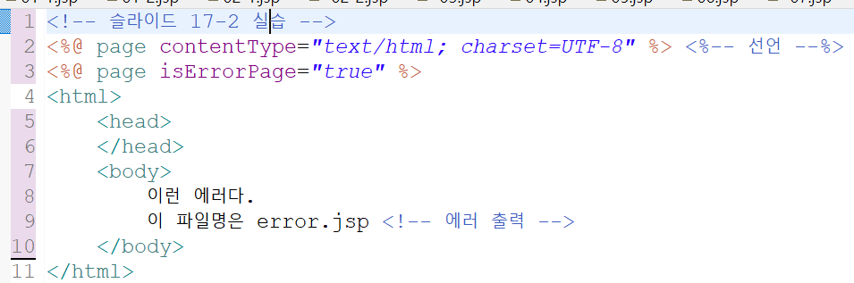
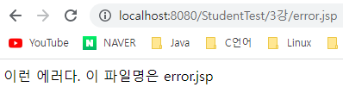
슬라이드 17-(2) 실습 - JSP 예외 처리2
출력 결과

Slide 12
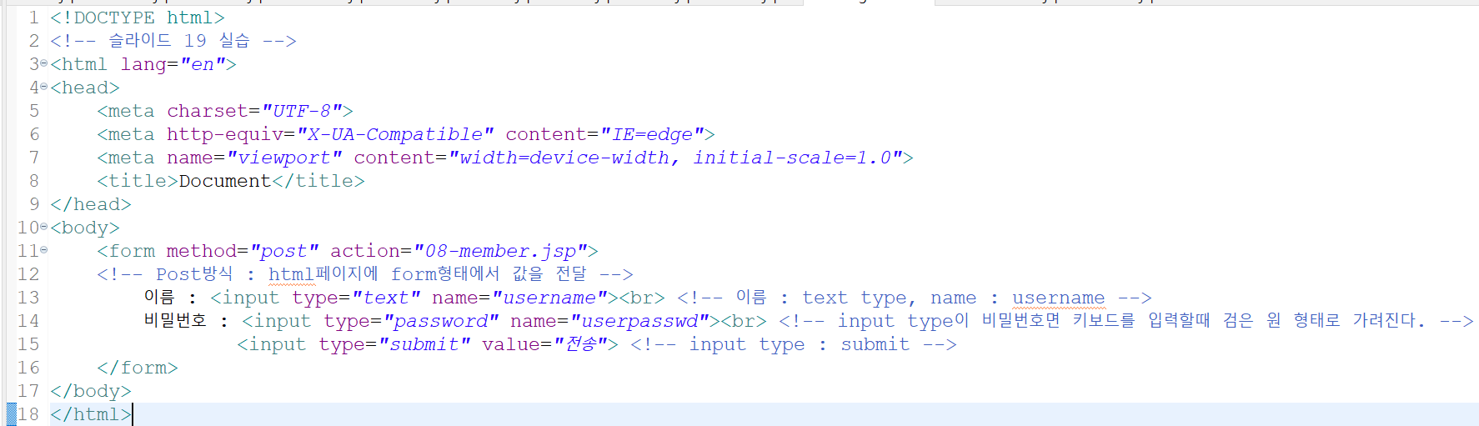
슬라이드 19 실습 - 인자 (parameter)를 받아 처리

Slide 13
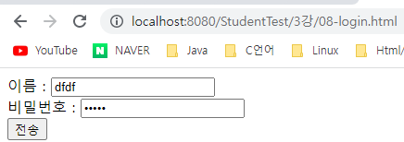
슬라이드 19 실습 - 인자 (parameter)를 받아 처리
아이디, 비밀번호 입력

Slide 14
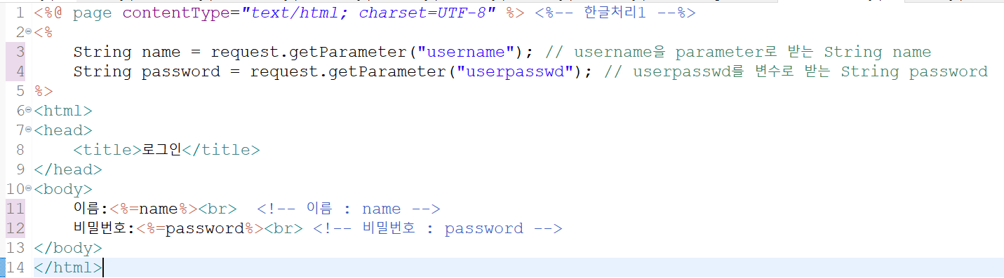
슬라이드 19 실습 - 인자 (parameter)를 받아 처리

Slide 15
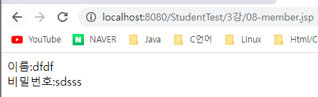
슬라이드 19 실습 - 인자 (parameter)를 받아 처리
아이디, 비밀번호 출력

Slide 16
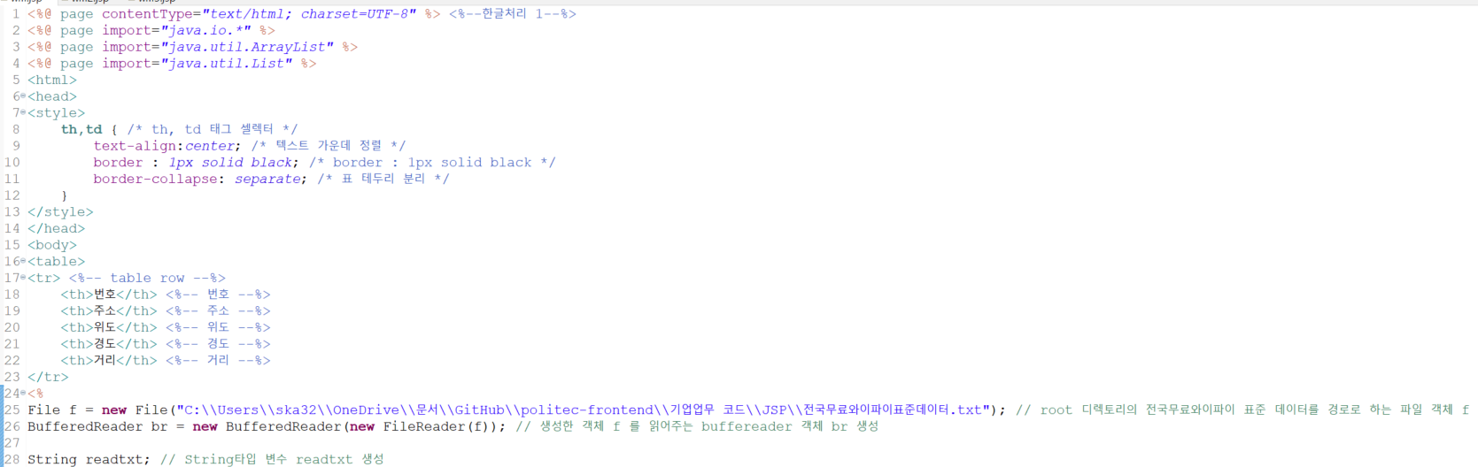
슬라이드 20 실습 – wifi(1)

Slide 17
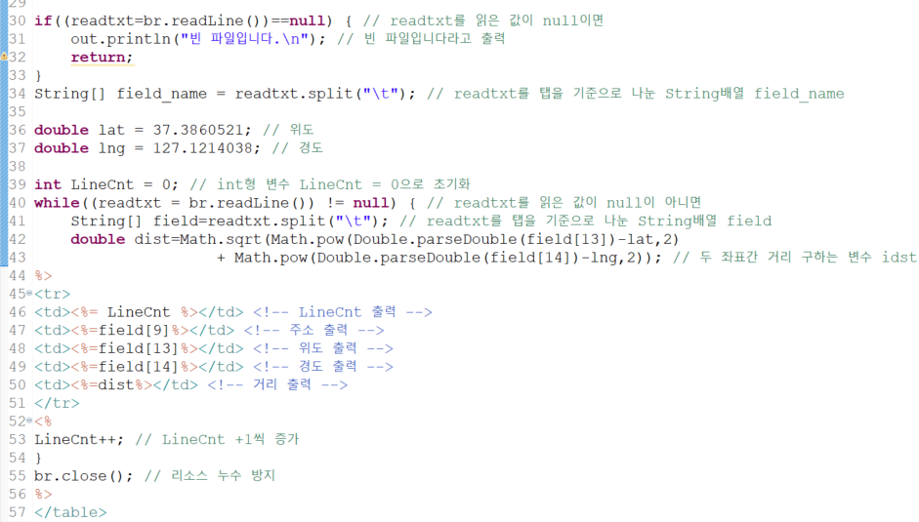
슬라이드 20 실습 – wifi(1)
Wifi (1) 코드 작성

Slide 18
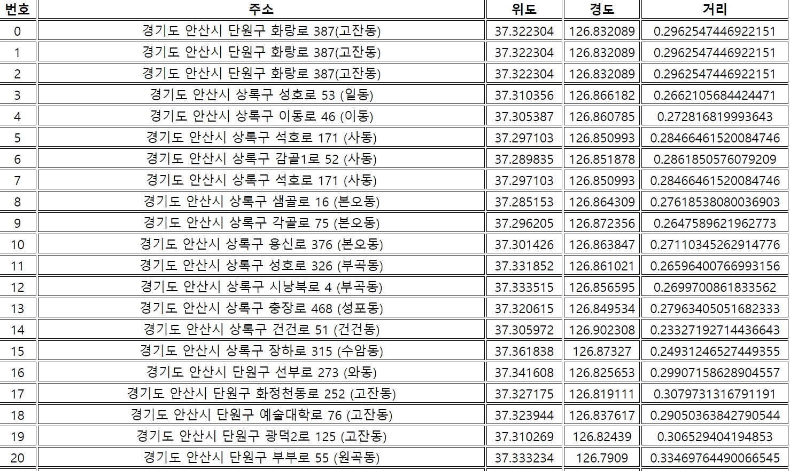
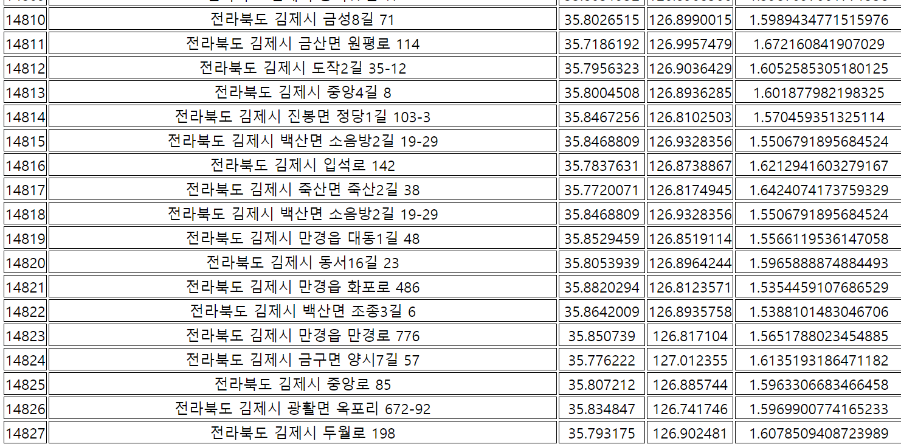
슬라이드 20 실습 – wifi(1)
와이파이 데이터 출력결과

Slide 19
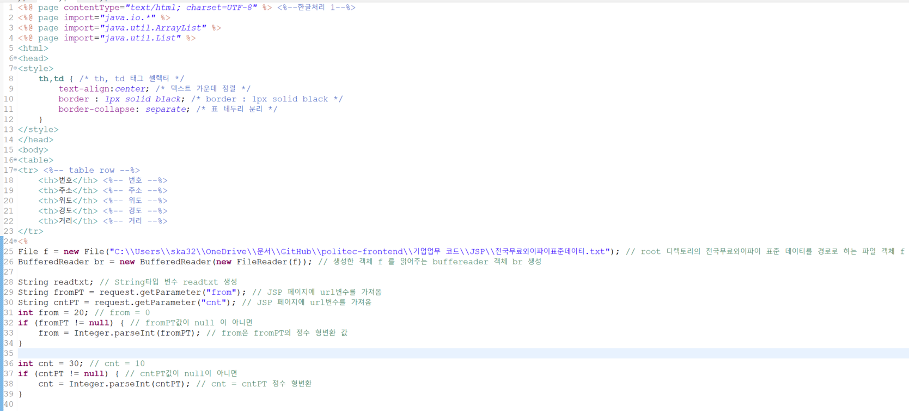
슬라이드 21 실습 – wifi(2)

Slide 20
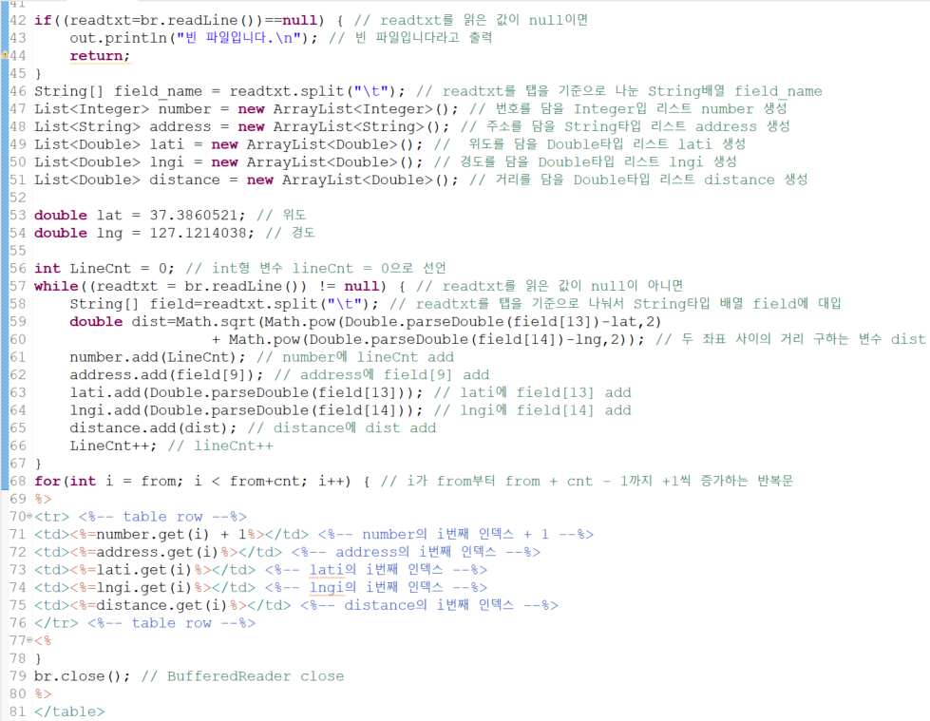
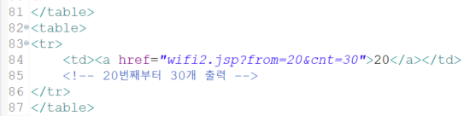
슬라이드 21 실습 – wifi(2)
Wifi(2) 코드 작성

Slide 21
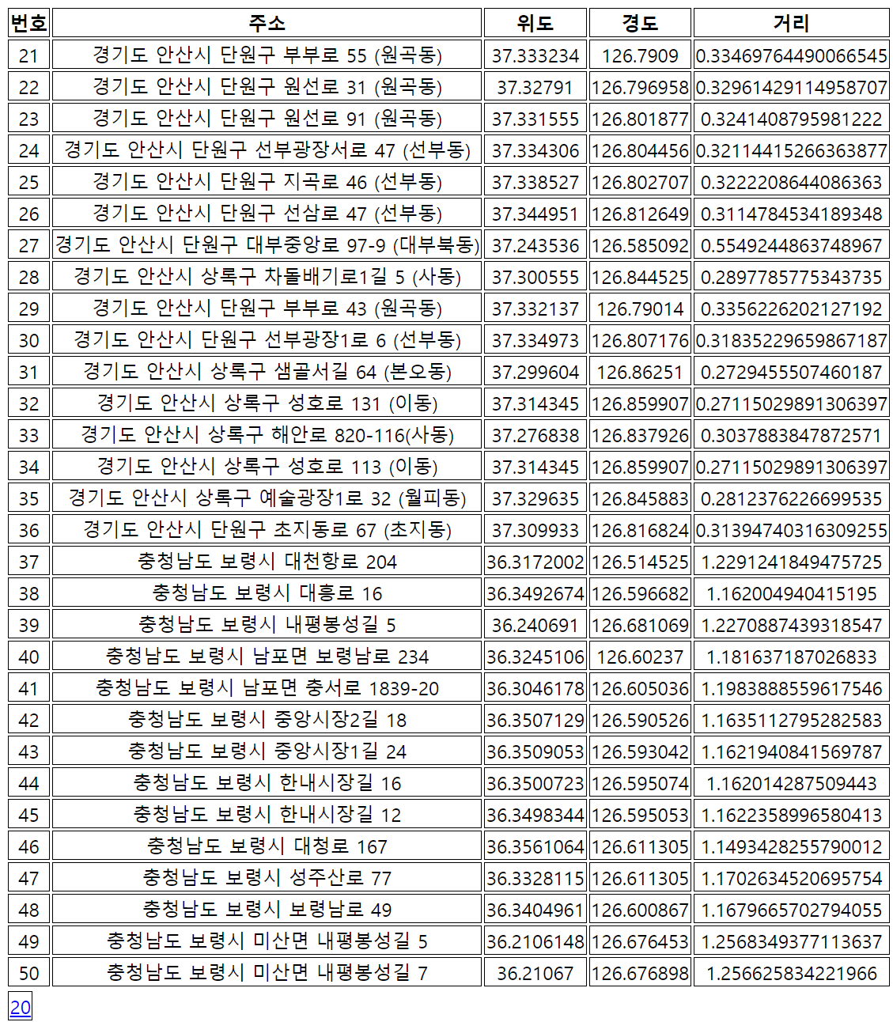
슬라이드 21 실습 – wifi(2)
와이파이 데이터 출력결과

Slide 22
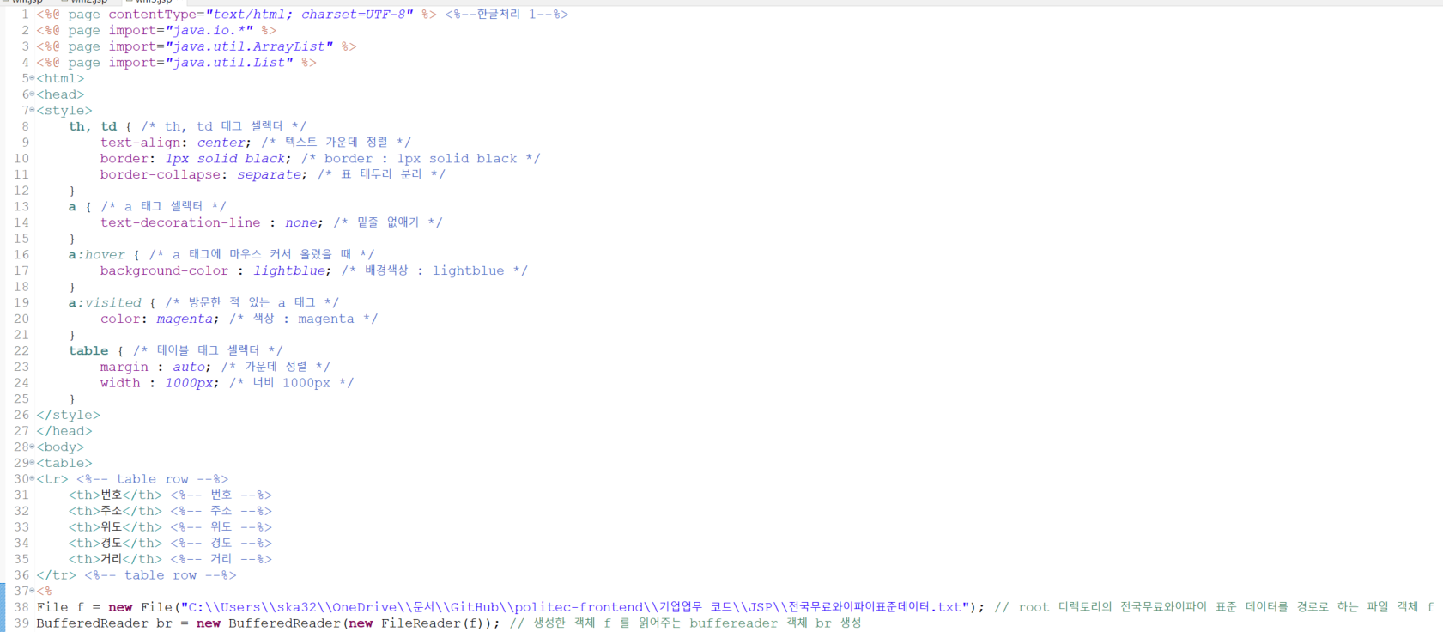
슬라이드 22 실습 – wifi(3)

Slide 23
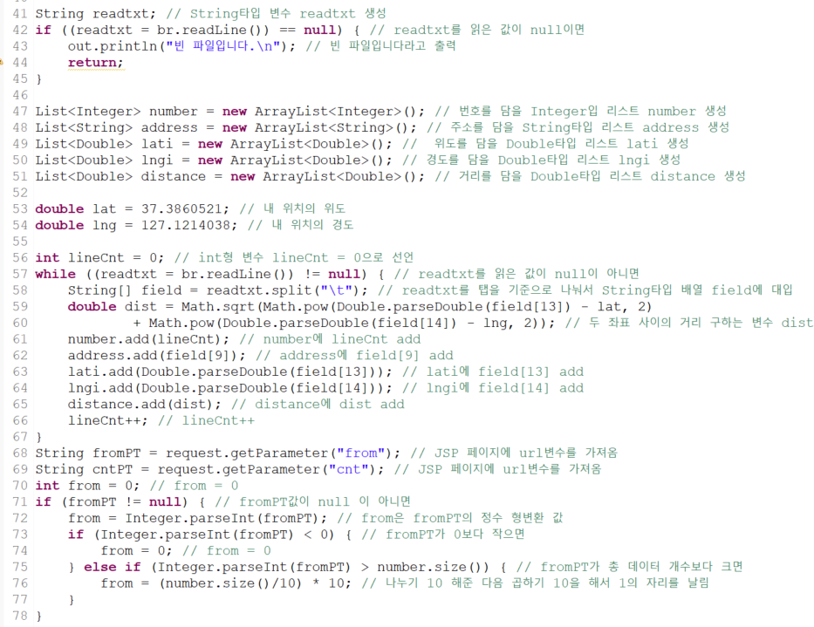
슬라이드 22 실습 – wifi(3)

Slide 24
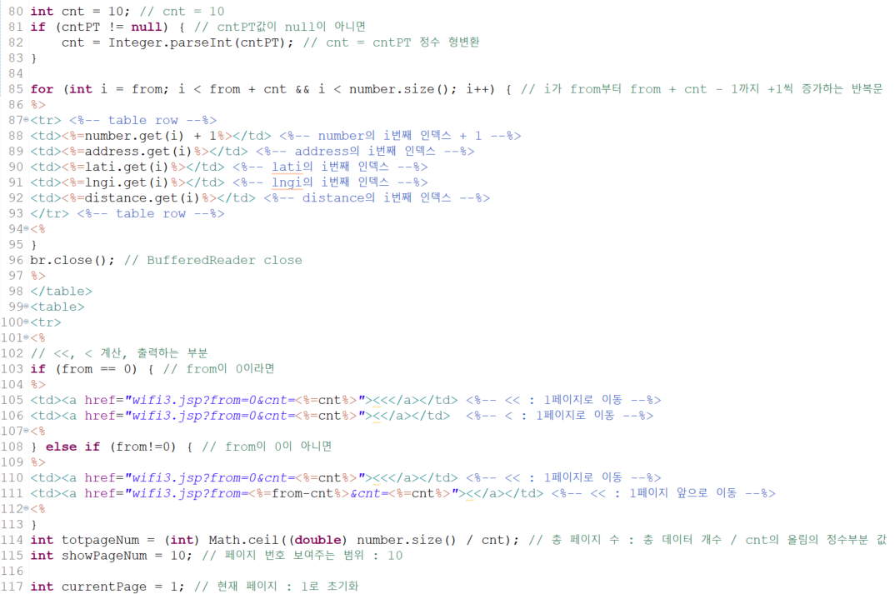
슬라이드 22 실습 – wifi(3)

Slide 25
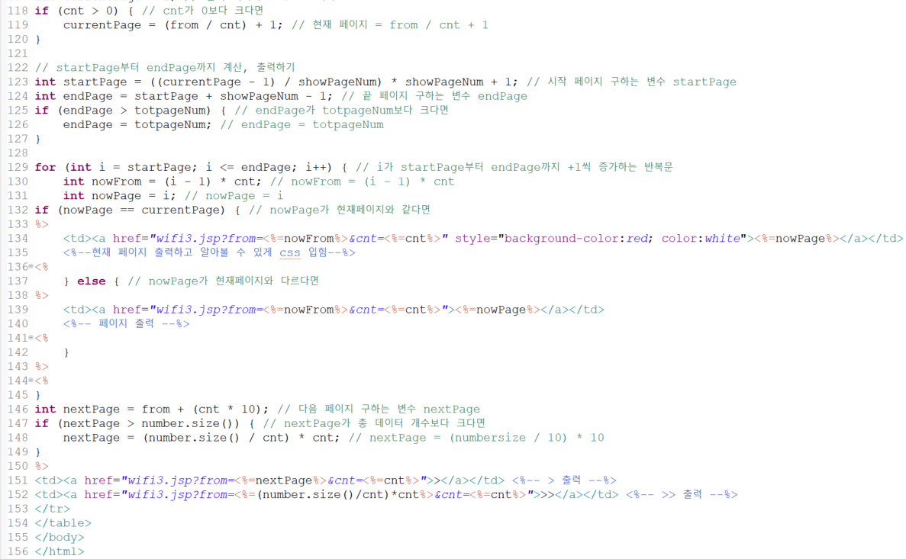
슬라이드 22 실습 – wifi(3)
Wifi(3) 코드 작성

Slide 26
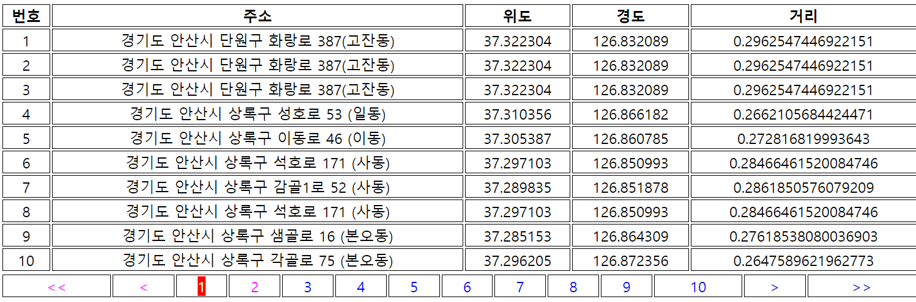
슬라이드 22 실습 – wifi(3)

Slide 27
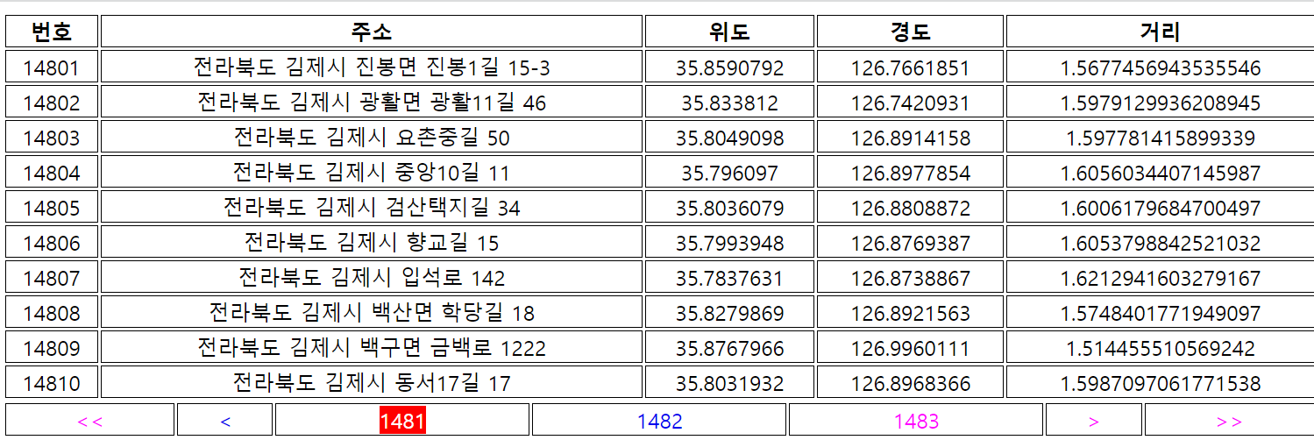
슬라이드 22 실습 – wifi(3)
와이파이 데이터 출력결과

